Slide 1
운영체제 과제04 process_tree
2021270632-박형준

Slide 2
목차
System Description
Test Description
User Documentation
Self-Evaluation

Slide 3
System Description – DFD
1. 프로세스 목록 수집
getProcessList 함수가 현재 실행 중인 모든 프로세스 정보를 수집
각 프로세스 ID, 이름, 부모 프로세스 ID를 포함하는 ProcessInfo 구조체를 생성하여 벡터에 저장
2. 프로세스 정보 저장
수집된 모든 프로세스 정보를 vector<ProcessInfo>에 누적하여 저장
3. 프로세스 트리 출력
printProcessTree 함수가 벡터에 저장된 프로세스 정보를 받아 출력 형식에 맞춰 정리
프로세스 이름, 프로세스 ID, 부모 프로세스 ID를 콘솔에 출력
4. 출력
콘솔에 전체 프로세스 목록과 각 프로세스의 부모-자식 관계를 포함한 정보를 출력
5. 예외 처리
프로세스 목록이 비어 있을 경우 "No running processes found." 메시지를 출력

Slide 4
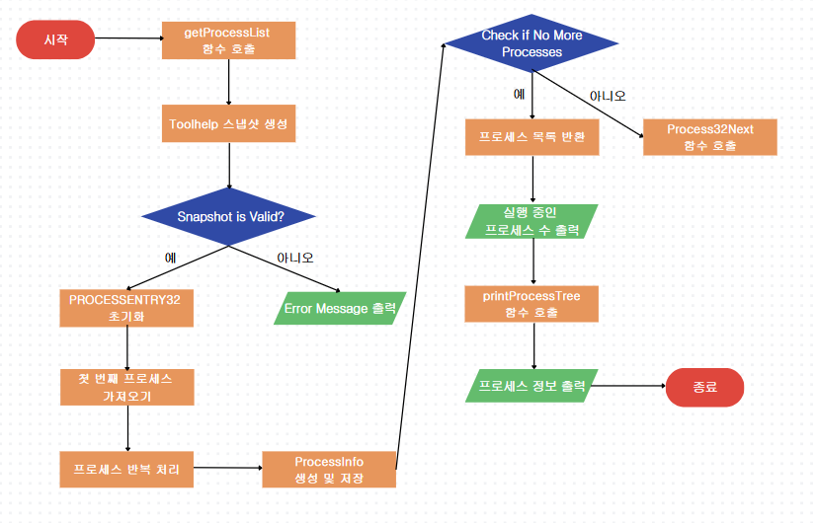
System Description – Flow Chart

Slide 5
System Description – list of routines/functions
getProcessList() 함수
역할: 현재 실행 중인 프로세스의 목록을 가져오는 함수
동작 과정:
CreateToolhelp32Snapshot API를 호출하여 현재 시스템의 모든 프로세스에 대한 스냅샷을 생성
생성된 스냅샷의 유효성을 확인하여 유효한 경우에만 진행
PROCESSENTRY32 구조체를 초기화하고, Process32First를 호출하여 첫 번째 프로세스 정보를 가져옴
Process32Next를 사용하여 다음 프로세스를 반복적으로 가져오고, 각 프로세스의 ID, 이름, 부모 프로세스 ID를 ProcessInfo 구조체에 저장
모든 프로세스 정보를 담은 벡터를 반환

Slide 6
System Description – list of routines/functions
printProcessTree() 함수
역할: 프로세스 정보를 트리 구조로 출력하는 함수
동작 과정:
입력된 프로세스 정보를 기반으로 각 프로세스의 ID와 이름을 매핑하기 위해 맵을 생성
프로세스 정보를 출력하기 위한 헤더를 표시
모든 프로세스를 반복하여 프로세스의 이름, ID, 부모 프로세스 ID를 출력
각 프로세스에 대해 부모 프로세스 ID를 확인하고, 존재하는 경우 해당 부모의 이름과 함께 출력

Slide 7
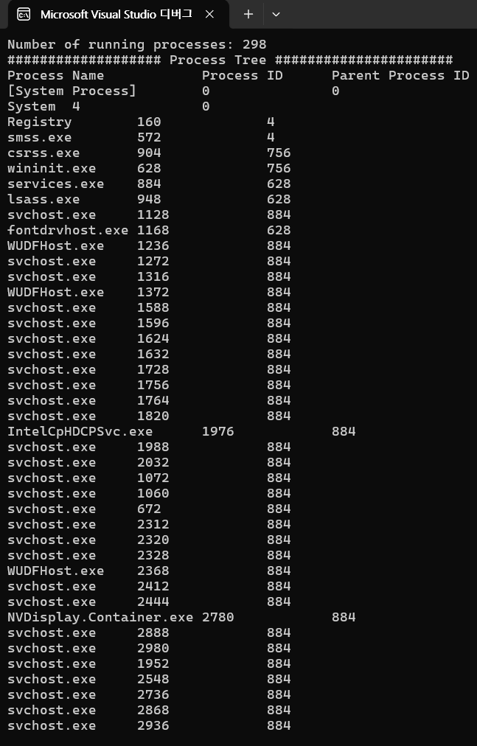
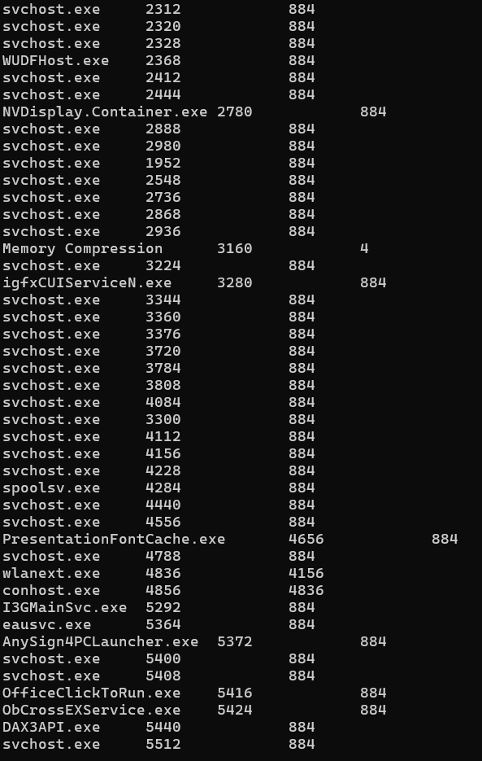
Test Description

Slide 8
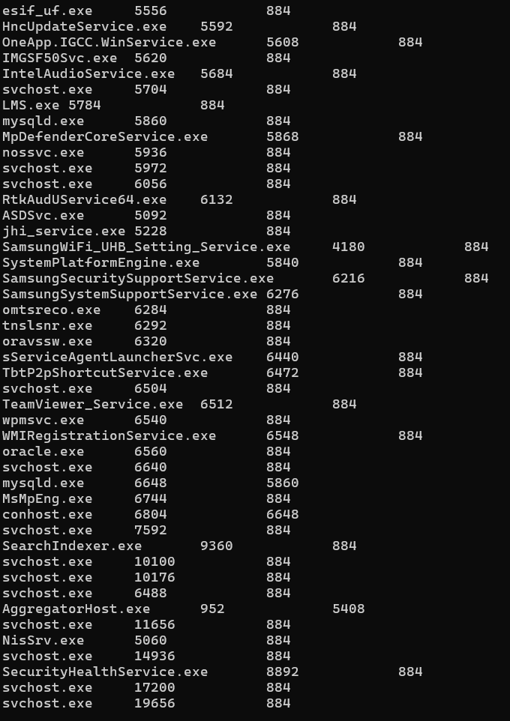
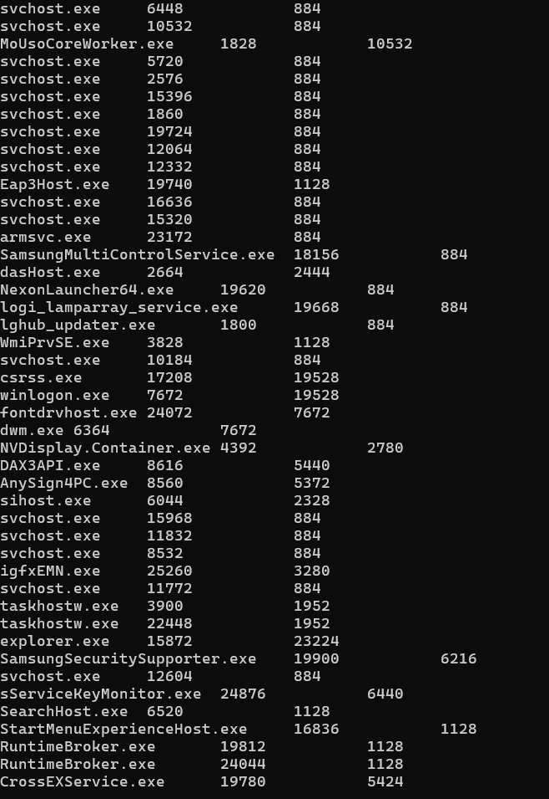
Test Description

Slide 9
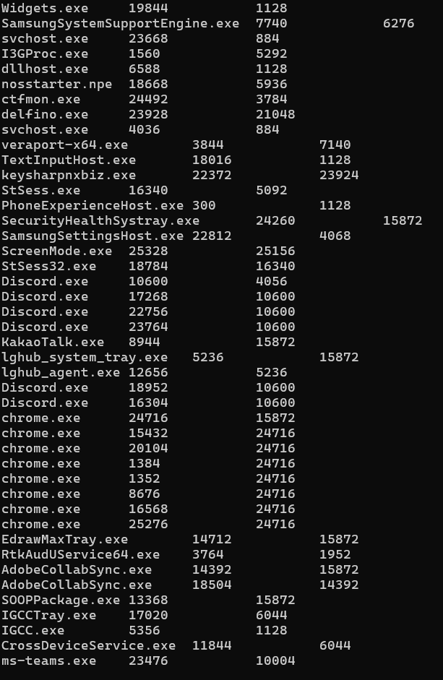
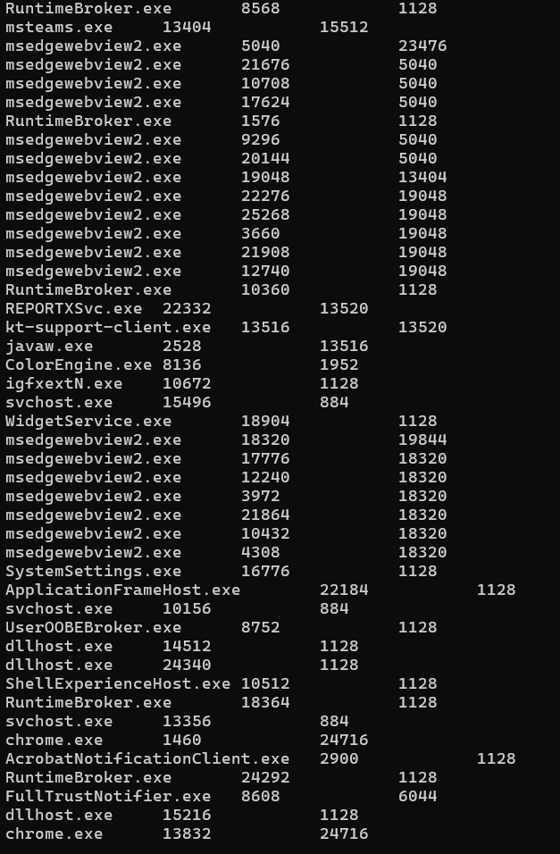
Test Description

Slide 10
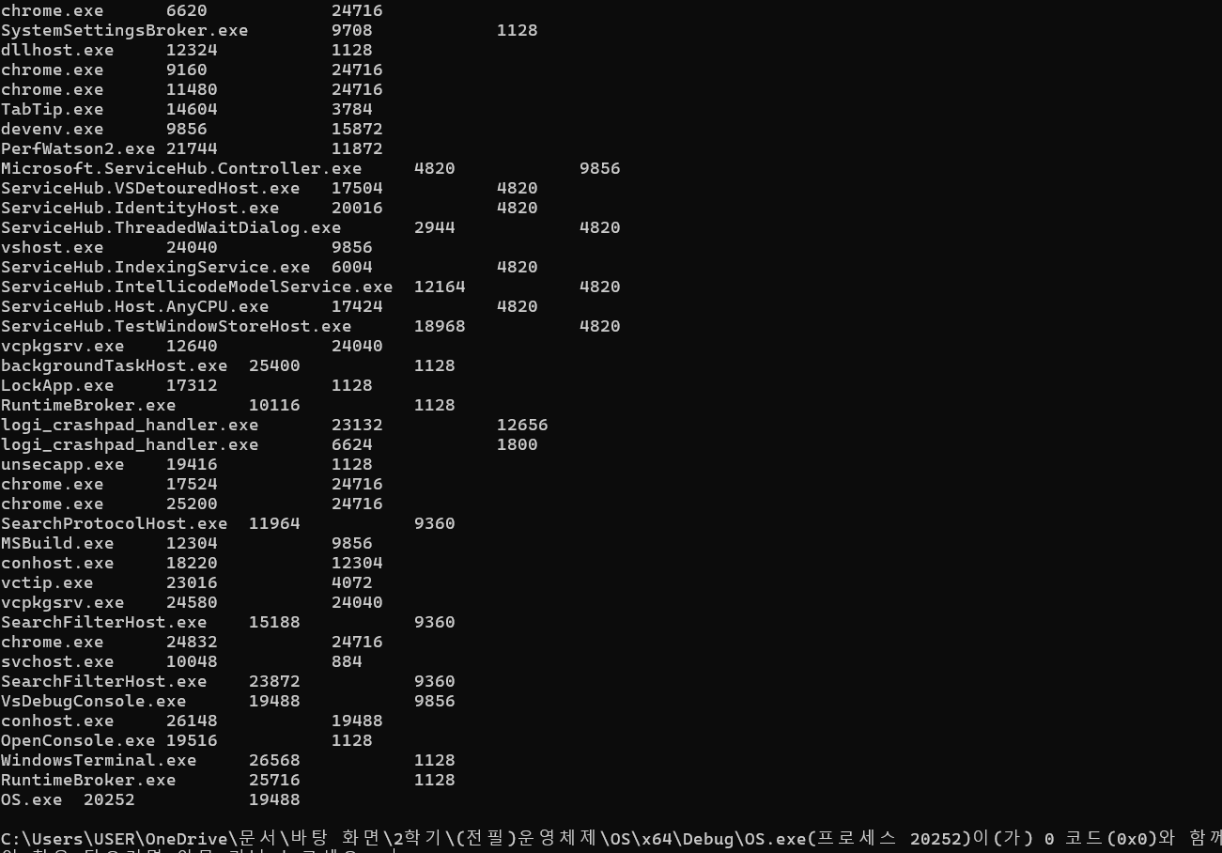
Test Description

Slide 11
User Documentation
1. 코드 입력
Visual Studio의 솔루션 탐색기에서 Source Files를 마우스 오른쪽 클릭
Add -> New Item을 선택
**C++ File (.cpp)**를 선택하여 새 C++ 파일을 추가
새로 생성된 C++ 파일에 작성한 코드를 복사하여 붙여넣기

Slide 12
User Documentation
2. 코드 컴파일 및 빌드
코드 작성이 완료되면 Ctrl + Shift + B 키를 눌러 컴파일을 시작
또는 상단 메뉴에서 Build -> Build Solution을 클릭하여 빌드를 실행
컴파일이 완료되면 오류가 없으면 빌드가 성공적으로 완료

Slide 13
User Documentation
3. 코드 실행
프로그램을 실행하려면 Ctrl + F5를 눌러 실행합니다.
또는 상단 메뉴에서 Debug -> Start Without Debugging을 선택하여 프로그램을 시작할 수 있습니다.
프로그램이 실행되면 현재 실행 중인 프로세스의 목록이 출력됩니다. 각 프로세스의 이름, 프로세스 ID, 부모 프로세스 ID가 표시됩니다.

Slide 14
Self-evaluation
현재 실행되고 있는 프로세스 목록을 출력할 때는 문제가 없었으나 트리구조로 나타내어 출력할 때 프로그램이 프로세스 목록을 읽어 들이지 못 하였다. 문제의 원인을 찾기 위해 여러 방법을 시도했지만 결국 해결하지 못 하여 각 프로세스들의 부모 자식 관계만 간단히 표현된 코드를 작성하였다.
총 소요시간 : 6시간 30분
자체 평가점수 : 60점

